Slide 1
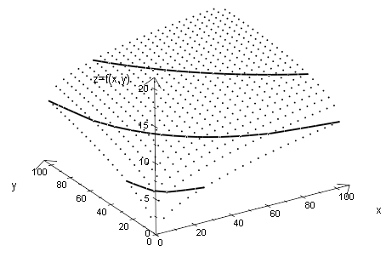
Beispiel 7.3.1 (Herleitung von Niveaulinien)
Gegeben sei die Funktion:
Dreidimensionales „Funktionsgebirge“:
Die schwarzen Linien verbinden alle Punkte mit den Funktionswerten

Slide 2
Beispiel 7.3.1 (Herleitung von Niveaulinien)
Wir wollen das Funktionsgebirge „von oben“ betrachten.

Slide 3
Beispiel 7.3.1 (Herleitung von Niveaulinien)
Wir wollen das Funktionsgebirge „von oben“ betrachten.

Slide 4
Beispiel 7.3.1 (Herleitung von Niveaulinien)
Wir wollen das Funktionsgebirge „von oben“ betrachten.

Slide 5
Beispiel 7.3.1 (Herleitung von Niveaulinien)
Wir wollen das Funktionsgebirge „von oben“ betrachten.

Slide 6
Beispiel 7.3.1 (Herleitung von Niveaulinien)
Wir wollen das Funktionsgebirge „von oben“ betrachten.

Slide 7
Beispiel 7.3.1 (Herleitung von Niveaulinien)
Wir wollen das Funktionsgebirge „von oben“ betrachten.

Slide 8
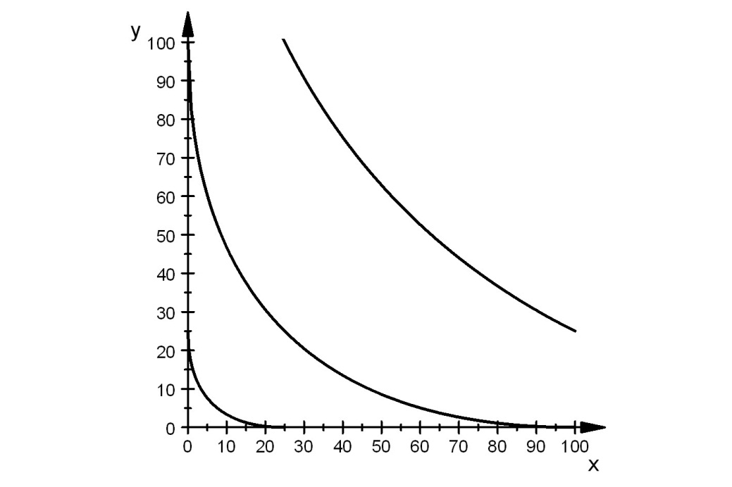
Beispiel 7.3.1 (Herleitung von Niveaulinien)
Die Niveaulinien erscheinen jetzt als Höhenlinien des Funktionsgebirges.
In der zweidimensionalen Betrachtung verbinden die Niveau-linien zum Niveau alle Kombinationen von x und y, mit denen man einen bestimmten Funktionswert erhält.

